Slide 1
INTERACTIVITÉ
Notes:
Après cet exposé, je vais continuer à parler d’interactivé.
Contexte global web2.0 + interaction ds apprentissages (si les médias veulent interactivité c’est qu’ils sentent que les comportements changent et qu’ils doivent garder ce pºblic > les jeunes veulent participer, créer, prendre part.

Slide 2
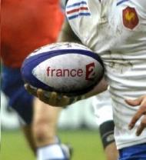
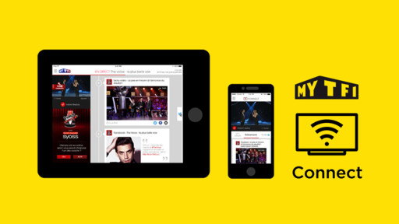
Notes:
Mais pas de l’interactivité du type my connect de TF1 ou le dispositif mis en place par France pendant le tournoi de rugby des 6 nations qui permet, via un second écran par exemple, d’accéder à des contenus supplémentaires (interviews, statistiques, ralentis,etc) .
NON, mais de l’interactivité qui implique le spectateur dans l’évolution narrative de l’émission ou du film, qui le rend responsable de l’intrigue.

Slide 3
RESPONSABILITÉ DU SPECTATEUR
Notes:
Mais pas de l’interactivité du type my connect de TF1 ou le dispositif mis en place par France pendant le tournoi de rugby des 6 nations qui permet, via un second écran par exemple, d’accéder à des contenus supplémentaires (interviews, statistiques, ralentis,etc) .
NON, mais de l’interactivité qui implique le spectateur dans l’évolution narrative de l’émission ou du film, qui le rend responsable de l’intrigue.

Slide 4
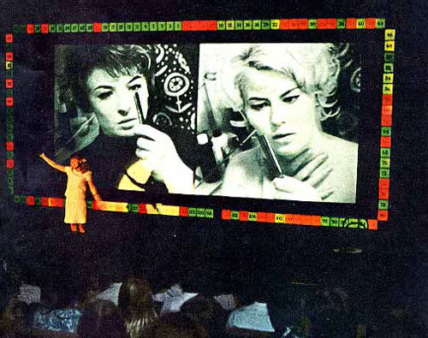
1967 KINOAUTOMAT
Notes:
KINOAUTOMAT un des premiers films interactifs.
Le film s’arrête à 9 reprises et une personne demande au spectateur de choisir entre deux scènes.
Les sièges sont équipés de deux boutons : un vert un rouge et des lampes entourent l’écran et s’allument en fonction des décisions.

Slide 5
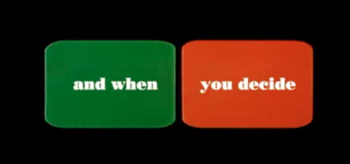
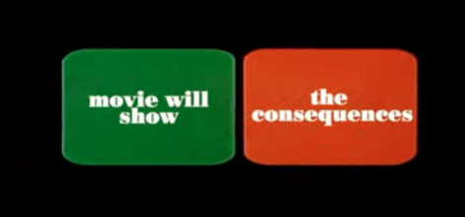
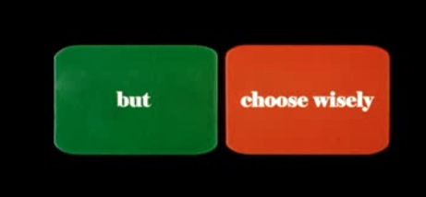
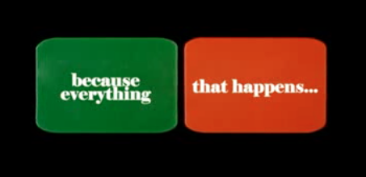
Notes:
KINOAUTOMAT un des premiers films interactifs.
Le film s’arrête à 9 reprises et une personne demande au spectateur de choisir entre deux scènes.
Les sièges sont équipés de deux boutons : un vert un rouge et des lampes entourent l’écran et s’allument en fonction des décisions.

Slide 6
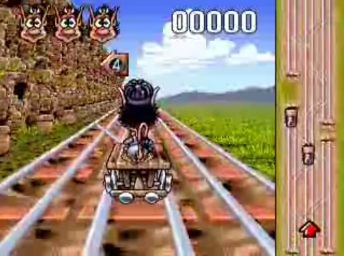
1992 HUGO DÉLIRE
Notes:
France 3 / Karen Schérryl / quotidienne de 10 minutes pendant 2 ans.
Le téléspectateur prend le contrôle du personnage à l’aide son clavier de téléphone.
Doit récolter des sacs d’or et éviter les obstacles : jeu vidéo.
ATTENTION : un seul spectateur est responsable du déroulement de l’émission.

Slide 7
SKEMMI
Notes:
Société belge qui se spécialise dans l’interactivité au cinéma.
La technologie a évolué, le concept est le même que HUGO Délire.

Slide 8
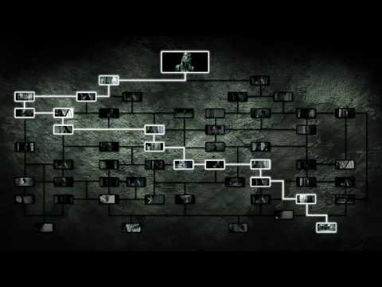
LAST CALL (13th Street)
Notes:
Restons dans le domaine du cinéma.
Last call est un film Allemand de la société 13th Street.
Les spectateurs fournissent leur n° de mobile. Pendant le film, le protagoniste « appelle » un spectateur qui doit l’aider.
Reconnaissance vocale et choix de scénario.
INTERACTION !!!

Slide 9
FINITE FILM
Notes:
la société invite le public à imaginer en une phrase une contrainte dont il faudra tenir compte lors du prochain tournage.
le public soumet des contraintes du type : « un des personnages doit avoir un secret » ou « l’une des scènes doit se passer sous la pluie » etc…Chaque mois, les producteurs listent leurs 21 contraintes préférées et demandent aux utilisateurs de voter pour leurs préférées.
Les 7 contraintes les plus populaires constituent alors la base du scénario du prochain court-métrage. Lors de sa production, les noms des personnes dont les contraintes ont été sélectionnées apparaissent dans le générique du film.

Slide 10
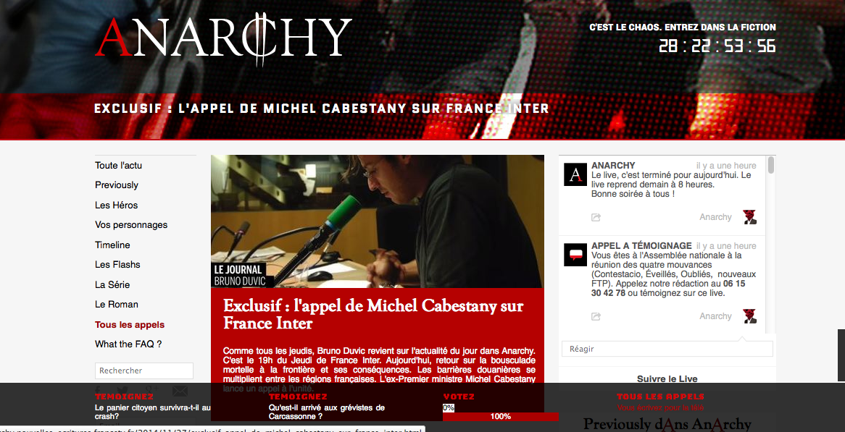
ANARCHY (FranceTV nouvelles écritures)
Notes:
ANARCHY
Série interactive : les spectateurs : font évoluer les personnages, créent des personnages (1 par semaine) et participent à des forums, à des fils de discussion.
Transmédia : télé, internet, flashinfo, radio.

Slide 11
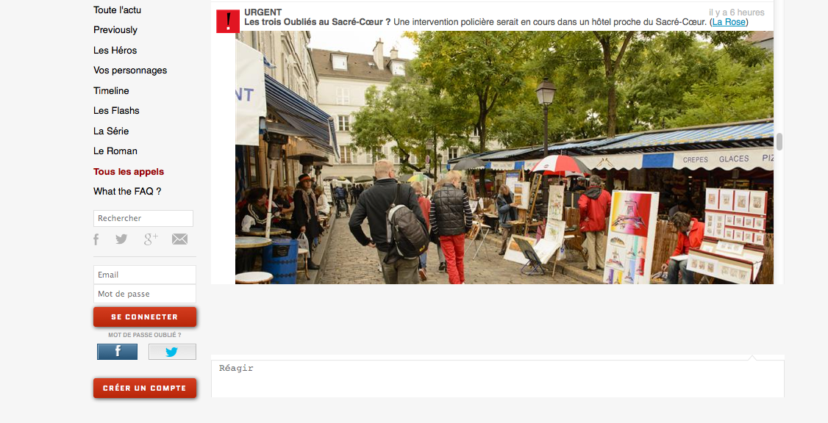
ANARCHY (FranceTV nouvelles écritures)
Notes:
Pas que responsable du déroulement du scénario MAIS atelier d’écritures, responsable de l’écriture.

Slide 12
RTBF – DEVILOFTHEDAY
Notes:
Vote pour élire le diable du match qui viendra en ITW a la fin du match.

Slide 13
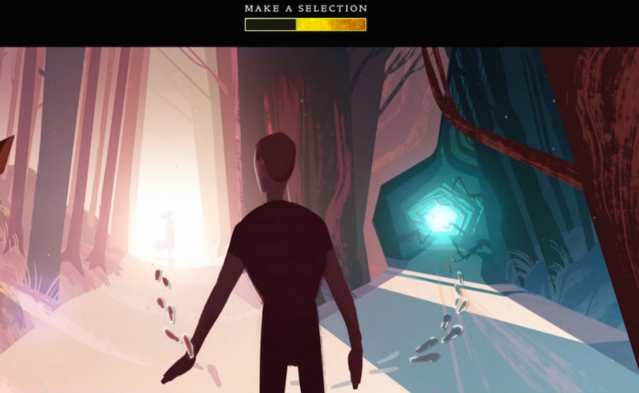
COLDPLAY – INK
Notes:
Clip interactif : 1 spectateur / 1 responsable> expérience individuelle.

Slide 14
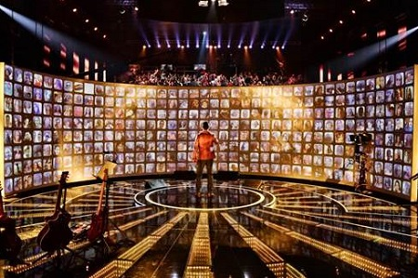
M6 – RISING STAR
Notes:
Public qui vote pour les candidats.
Leur avatar FB s’affiche sur le mur. > idem autre émissions sauf que l’affichage des résultats est en direct.

